Slide 1
Ciel
施泓丞、歐陽詮
Notes:
各位評審大家好我們是CieL

Slide 2
Notes:
房地產對許多人來說都是一筆很大的開銷 因此我們在買房前對他做出謹慎的評估是有它的必要的 我們都希望我們買的房子他在未來能有上漲的潛力 因此若能在買房之前就能對他先的未來先進行評估甚至預測房價的話 這將會對投資者和買房者來說是一個非常有用的參考指標

Slide 3
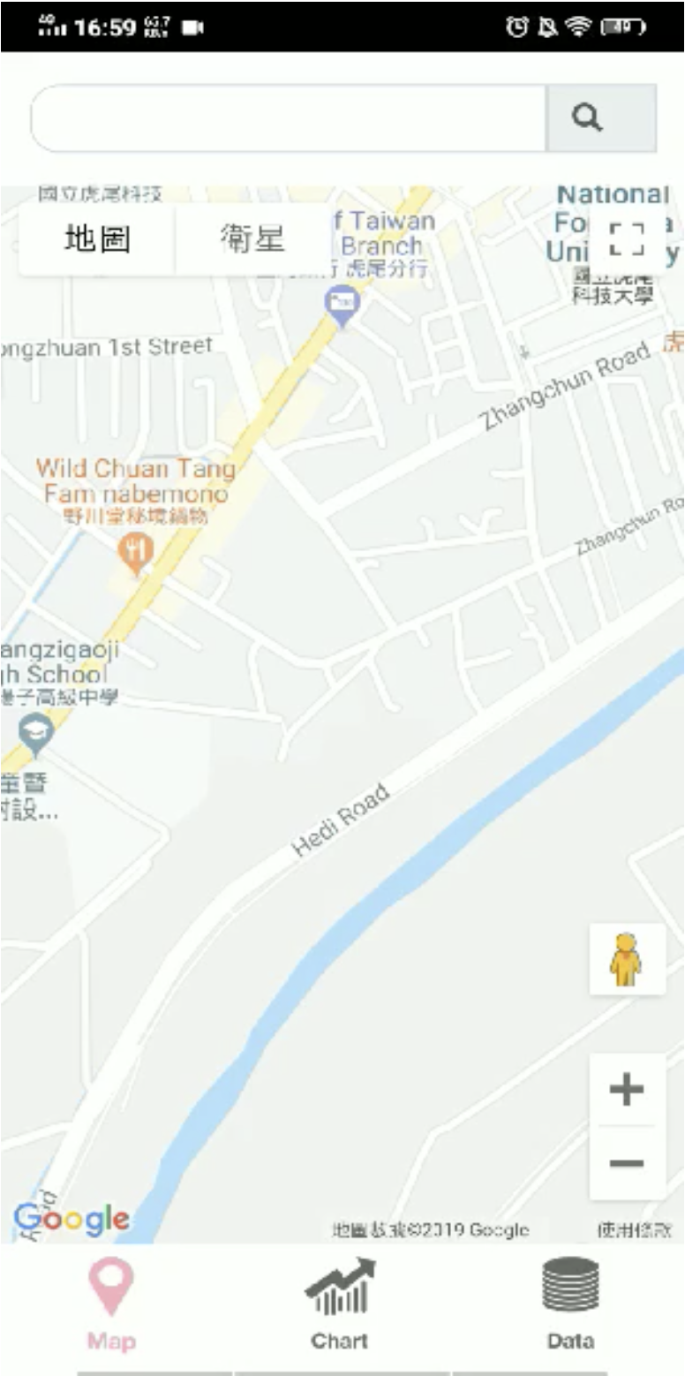



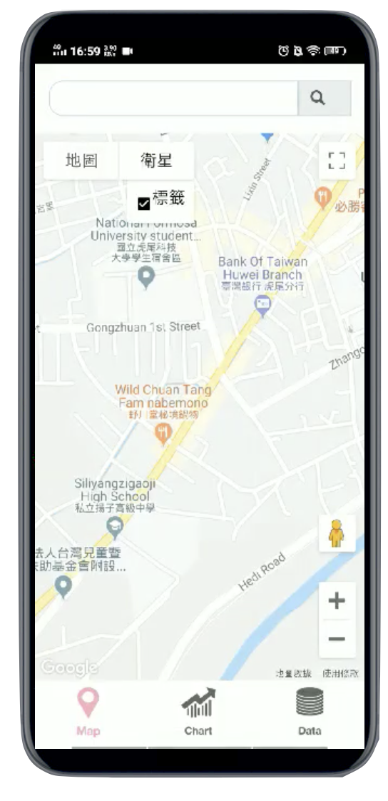
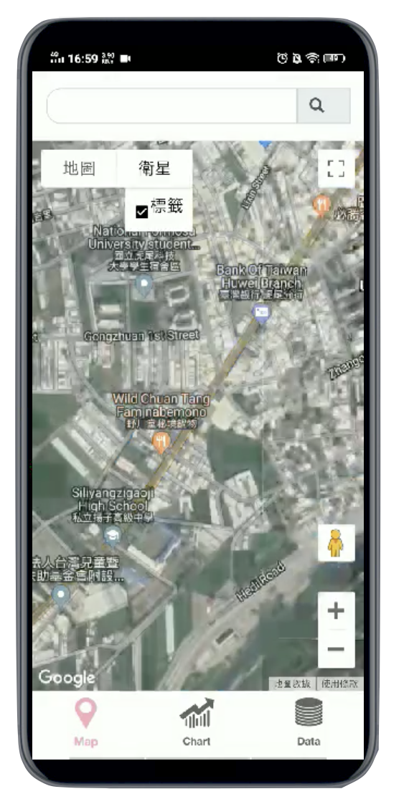
House $
Ciel
Scroll and Search
Redesign UI/UX
Easier to use
More Information
Notes:
因此我們開發的這款APP House doctor 我希望能夠透過這款APP讓用戶能夠了解房價的過去現在以及未來在這個大環境底下的發展情形

Slide 4
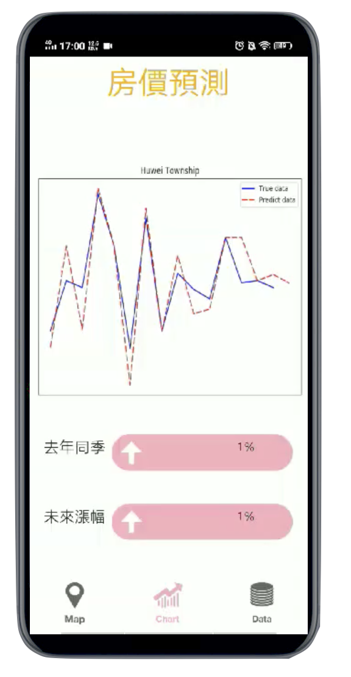
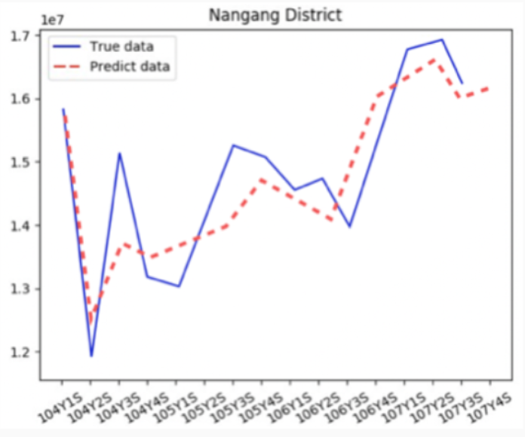

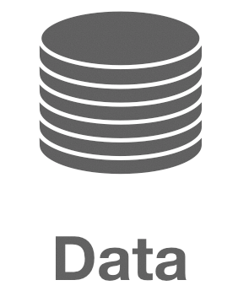
House $
房價預測
Scroll and Search
House price prediction
Redesign UI/UX
Innovative prediction architecture
Easier to use
Modular training process
去年同季
0.25%
More Information
未來漲幅
0.35%
Notes:
接下來我們來介紹這款App首先我們是透過地圖看衛星照片的方式來讓用戶進行操作 這樣子的好處是用戶可以託滑動的形式去了解這塊地區周遭的地理和發展情況 對這個區域有一點了解

Slide 5
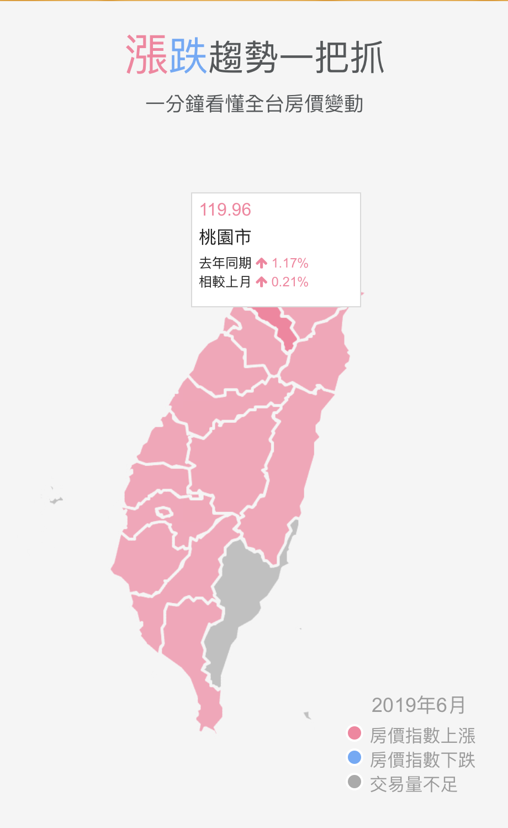

房價預測
Scroll and Search
More Information
House price prediction
Redesign UI/UX
Data visualization
Innovative prediction architecture
Easier to use
Update data at any time
Modular training process
More Information
去年同季
0.25%
未來漲幅
0.35%
Notes:
在第二個頁面 我可以看到有去年同季的比較 以及藍線是我們這塊地區房價的歷史資料 那紅線呢是我們透過我們團隊開發的模組化AI預測架構所預測的房價曲線 我們可以看到他未來的發展 並且我們把未來一年漲幅數值寫在這裡

Slide 6
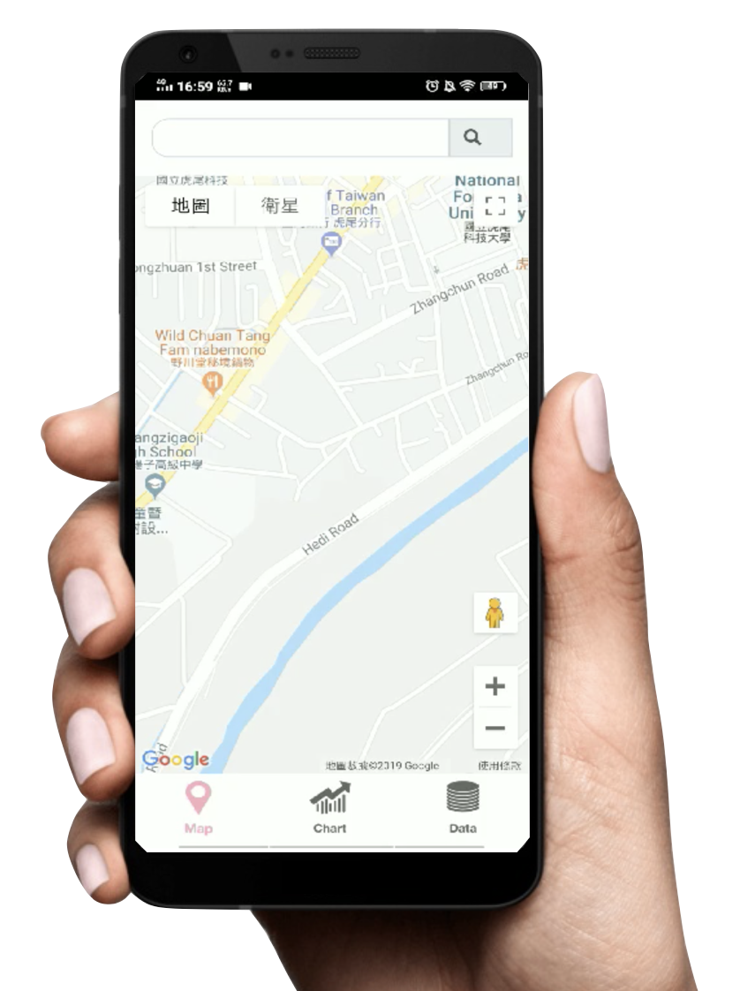
房價預測
House price prediction
More Information
Innovative prediction architecture
Data visualization
Modular training process
Update data at any time
去年同季
0.25%
未來漲幅
0.35%
How does House $ do it?
Notes:
在第三個頁面 我們將網路上的資料進行可視化 讓用戶能夠一目了然的去了解目前房價交易的情形 以上是我們APP的介紹

Slide 7
More Information
Data visualization
Update data at any time
How does House $ do it?
Notes:
那House dollar是如何進行房價的預測的呢？ 我們都知道預測房價是件十分困難的事情

Slide 8
History data regression analysis
House price history data
DNN
Forecasted house price
Notes:
若只透過房價歷史資料來進行迴歸分析的話 我們覺得這不是一個很好的模型
因為房價會受到我們的經濟活動以及政測的製定等許多人為因素的影響 因此我覺得有必要將這些實是加入我們套係統中

Slide 9
房地產廣告相對於房價指數有領先變動現象
商業周刊
今周刊
天下雜誌（較不明顯）
Notes:
在一篇 房地產廣告數量與房價指數之關聯分析論文中
我們可以知道房地產廣告相對房價指數有領先變動的現象
也就是說透過房地產廣告數量 以及廣告投放的媒體種類 還有與房地產的相關性 會正向的去影響房價指數的發展

Slide 10
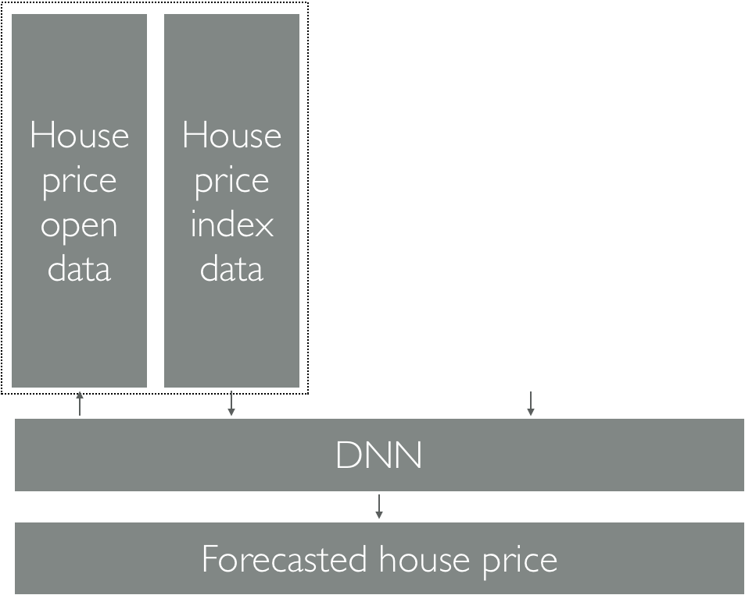
Modular prediction architecture
Advertising and news text on the web
RNN
Forecasted house
price index
Notes:
因此我們透過200000比網路新聞及廣告的文本資料 透過文本立場檢索技術來分析出他對房價指數的影響 並建立一個 Rnn模型來對應到未來一年的房價指數
接著我們需要另外一個深度神經網路來幫我們將房價指數與房價去做對應 所以我們可以就可以吧我們所預測的房價指數丟到這套模型 就能對未來的房價做出預測了

Slide 11
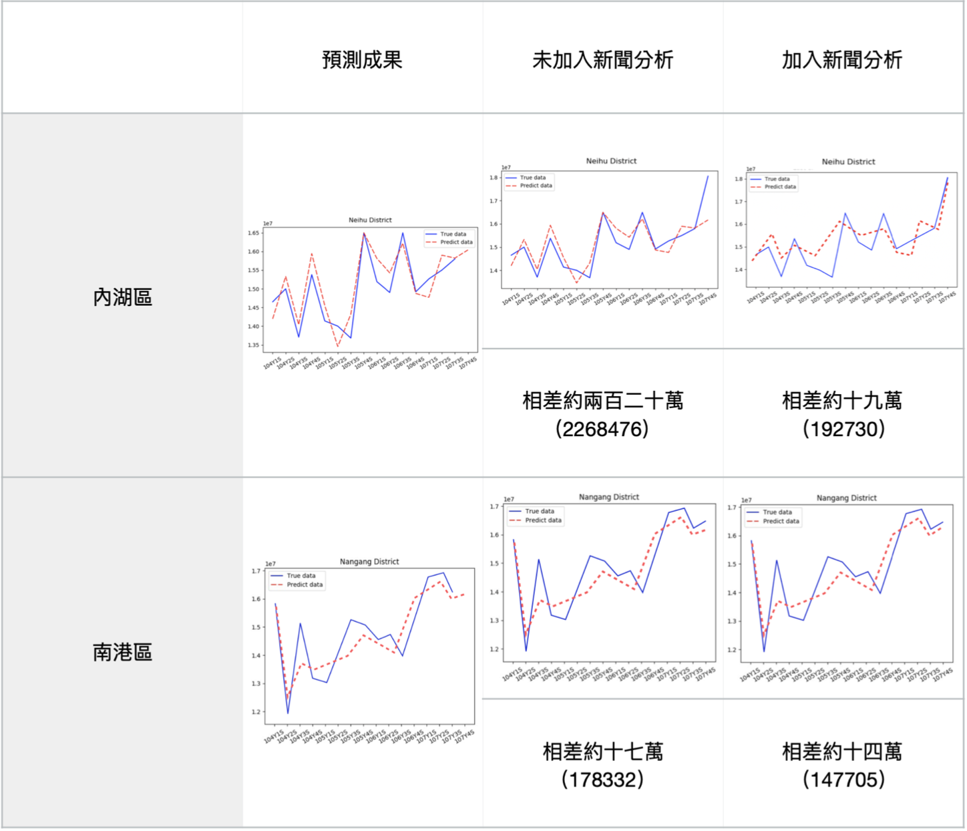
Prediction result
Without Text Analysis
Add Text Analysis
Neihu District
-226.8476W
-19.273W
Nangang District
-17.8332 W
-14.7705W
Notes:
那這個架構的成果是如何呢 這是我們的實驗結果我可以看到在未加入這套系統之前 這個地區的誤差會超過200多萬 而透過這套系統呢我們可以看到他的誤差明顯的縮小了

Slide 12
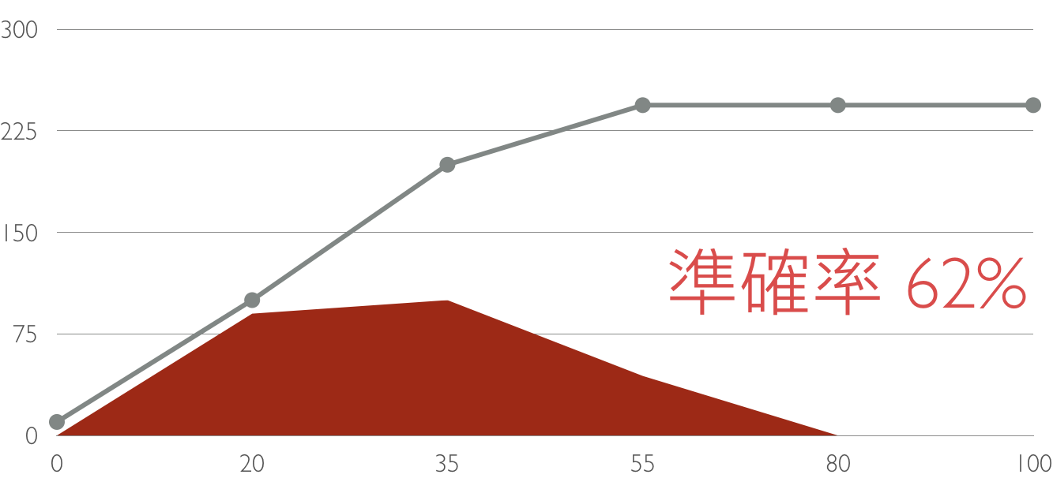
Total
%
Notes:
在382個鄉鎮中我們的準確率是62%

Slide 13
房價預測
Advertising and news text on the web
RNN
Forecasted house
price index
去年同季
0.25%
未來漲幅
0.35%
Notes:
因此我們便可以通過這套系統對房價進行初步的評估 這將可以提供房地產投資者或是買房者另一個觀察房地產投資趨勢的方法 或是我們可以把這套系統提供給政府作為在居住正義政策制定上的參考

Slide 14
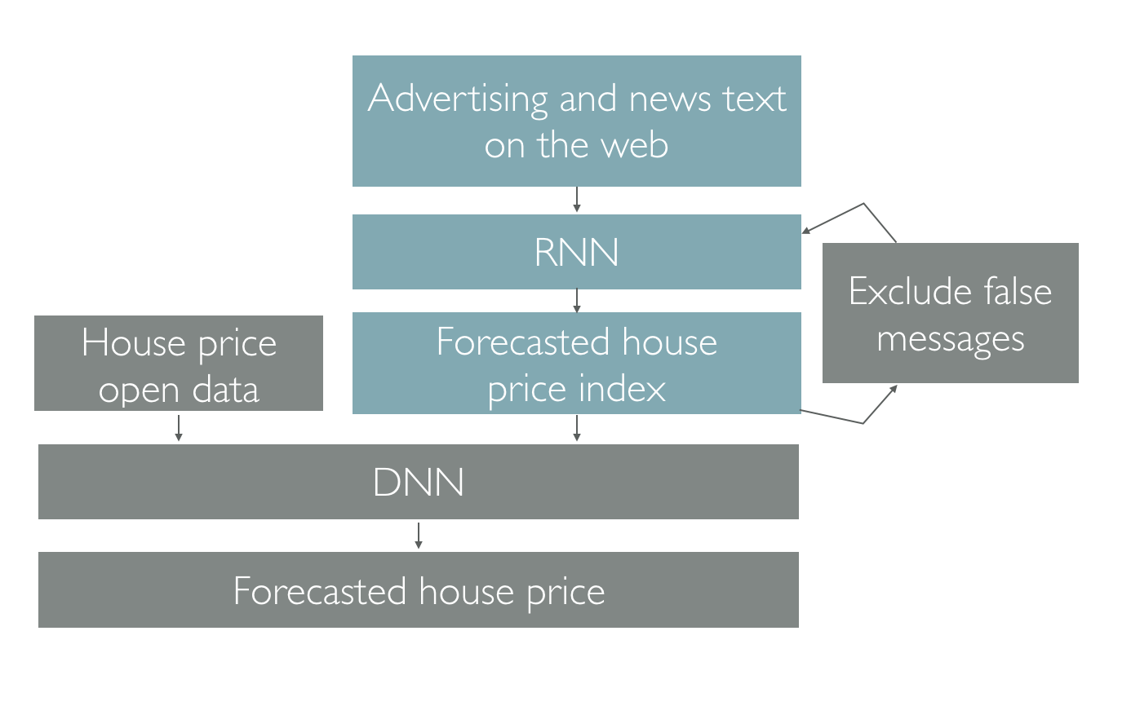
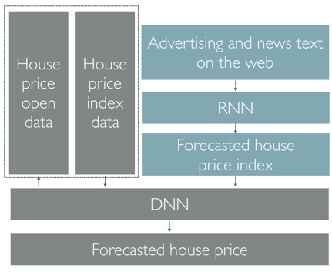
Feature
針對不實廣告進行排除
廣告對民眾反應時間
訓練資料的多樣性
與實價登錄資料整合
Notes:
未來 我們想讓這套系統更加的完整因此我們會針對以下幾點進行考量
首先若是有人針對系統的喜好去投放不實的廣告
這將會對我們這個預測系統帶來不良的預測結果
因此有必要去針對不實廣告進行排除
我們初步的構想是將我們所預測的數值以及實際的數字去做比較然後再回去修正我們的模型的權重讓他自己學習如何選擇正確的文本
第二 廣告對民眾的反應時間
媒體的傳播資訊到民眾做出反應的時間可能會有延遲
也就是說這個廣告會對近期產生影響？還是遠期產生影響？ 這是我們未來想要去知道的事情
而延遲的時間可能與他的形式內容還有傳播方式有關那未來我們也會針對這一點需進行系統的改進
第三 訓練資料的多樣性
目前我們的資料是透過那個地區不含車位的房價中位數來計算
那未來我們希望能夠考慮到不同地段 不同建案 不同樓層等等對房價所造成的影響
而要達到這個目的
就必須實價登錄資料做整合
透過整合實價登錄的資料
我們就能夠擴展分析的廣度和精準度 就能讓用戶在使用時能更加的自由多樣
我門希望能夠透過這款APP讓大眾做出更好的理財規劃 那政府呢也可以藉此作為政策制定的參考

Slide 15
Feature
Prediction
Data
Forecasted index
Last year
0.25%
Pred.
0.35%
Notes:
最後 我們設計的這個架構式是模組化的架構 因此未來可以很輕易地透過不同資料來開發不同的應用 像是股市 期貨等等 讓AI與專家共同工作 結合更多不同領域的專業知識 為我們帶來更美好的生活 而我們也將致力此 謝謝

